Slide 1
Bölüm 5: İşlemci Zamanlaması

Slide 2
İşlemci Zamanlaması (Scheduling)
Temel Kavramlar
Zamanlama Kriteri
Zamanlama Algoritmaları
İş Parçacığı Zamanlaması
Çok-İşlemci Zamanlaması
İşletim Sistemi Örnekleri
Algoritmaların Değerlendirilmesi

Slide 3
Hedefler
Multi-programming işletim sistemlerinin temelini oluşturan işlemci zamanlamasının tanıtılması
Pek çok işlemci zamanlama algoritmasının açıklanması
Belirli bir sistem için işlemci zamanlama algoritması seçerken kullanılacak değerlendirme kriterlerinin irdelenmesi

Slide 4
Temel Kavramlar
Multi-programming sayesinde CPU kullanımının optimize edilmesi
CPU–I/O İşlem Döngüsü – Bir işlemin çalıştırılması birbirlerini takip eden (1) CPU kullanımı ve (2) I/O beklemesi döngüsüden oluşur
CPU işleme süresi dağılımı

Slide 5

Tekrar Eden CPU ve I/O İşlem Döngüsü

Slide 6

CPU İşleme Süresi Dağılım Eğrisi
Histogram: Dağılım Eğrisi

Slide 7
İşlemci Zamanlayıcısı
Çalışmaya hazır şekilde hafızada bekleyen işlemlerden birini seçerek işlemciyi ona ayırır
Scheduling şu durumlarda gerçekleşebilir:
  Çalışma durumundan (running state) bekleme durumuna (waiting state) geçişte
  Çalışma durumundan hazır durumuna (ready state) geçişte
  Bekleme durumundan hazır durumuna geçişte
  İşlem sonlandığında
1 ve 4 durumlarında zamanlama: kesmeyen (nonpreemptive) – eski işletim sistemleri (windows 3.x gibi)
Diğer durumlarda: kesen (preemptive)

Slide 8
Dispatcher
Dispatcher modül CPU kontrolünü kısa dönem zamanlayıcı (short-term scheduler) tarafından seçilen işleme devreder:
  Kapsam değiştirme (switching context)
  User moduna geçme
  Usera ait program yeniden başlatıldığındaprogramdaki uygun konuma atlama
Dispatcher gecikme süresi (dispatch latency) – Dispatcherın bir programı sonlandırıp diğerini başlatması için gereken süre

Slide 9
Zamanlama Kriterleri
İşlemci kullanımı (CPU utilization) – İşlemciyi olabildiğince meşgul tutmak
Üretilen iş (throughput) – birim zamanda çalışması sonlanan processlerin sayısı
Devir zamanı (turnaround time) – bir işlem sonlanana kadar geçen toplam zaman
Bekleme zamanı (waiting time) – bir işlemin hazır kuyruğunda (ready queue) toplam bekleme zamanı
Yanıt süresi (response time) – bir isteğin gönderilmesi ile bu isteğinn yanıtının verilmesi arasında geçen zaman

Slide 10
Zamanlama Algoritması Optimizasyon Kriterleri
Maksimum işlemci kullanımı (Max CPU utilization)
Maksimum üretilen iş (Max throughput)
Minimum devir zamanı (Min turnaround time)
Minimum bekleme zamanı (Min waiting time)
Minimum yanıt süresi (Min response time)

Slide 11
1. First-Come, First-Served (FCFS) Scheduling
İşlem İşlem Süresi
P₁ 24
P₂ 3
P₃ 3

Slide 12
İlk Gelen Önce – İşlemci Zamanlama Algoritması
First-Come, First-Served (FCFS) Scheduling
İşlemleri şu sırada geldiğini varsayalım: P₁ , P₂ , P₃
Zamanlama için Gantt şeması:
Bekleme zamanları: P₁ = 0; P₂ = 24; P₃ = 27
Ortalama bekleme zamanı: (0 + 24 + 27)/3 = 17
P₁
P₂
P₃
0
24
27
30
Notes:
Convoy effect

Slide 13
1. FCFS (Devam)
İşlemleri şu sırada geldiğini varsayalım:
P₂ , P₃ , P₁
Zamanlama için Gantt şeması:
Bekleme zamanları: P₁ = 6; P₂ = 0; P₃ = 3
Ortalama bekleme zamanı: (6 + 0 + 3)/3 = 3
Önceki durumdan çok daha iyi
Konvoy etkisi (convoy effect): kısa işlemler uzun işlemlerin arkasında
P₂
P₃
P₁
0
3
6
30

Slide 14
2. En Kısa İş Önce - SJF İşlemci Zamanlama Algoritması
Shortest-Job-First (SJF)
Her işlemi sonraki işlemci kullanım süresi ile ilişkilendirilmeli
Bu kullanım sürelerini kullanarak en kısa sürecek iş önce seçilmeli
SJF optimal zamanlama algoritmasıdır – verilen bir iş kümesi için minimum ortalama bekleme süresini sağlar
  Zorluk, işlemci kullanım sürelerini tahmin etmektir

Slide 15
SJF Örneği
İşlem Arrival Time İşlem Süresi
P₁ 0.0 6
P₂ 2.0 8
P₃ 4.0 7
P₄ 5.0 3
P₄
P₁
P₃
P₂
0
3
9
16
24

Slide 16
SJF Örneği
İşlem Arrival Time İşlem Süresi
P₁ 0.0 6
P₂ 2.0 8
P₃ 4.0 7
P₄ 5.0 3
SJF zamanlama şeması
Ortalama bekleme zamanı = (3 + 16 + 9 + 0) / 4 = 7
P₄
P₁
P₃
P₂
0
3
9
16
24

Slide 17


İşlemci Kullanım Süresinin Belirlenmesi
Sadece tahmin edilebilir
Daha önceki işlemci kullanım süreleri kullanılarak üssel ortalama (exponential averaging) yöntemiyle tahmin edilebilir

Slide 18


Üssel Ortalama ile Kullanım Süresi Belirleme
Notes:
Alpha=1/2 olduğunda

Slide 19
Üssel Ortalama Örnekleri
α =0
  τ_{n+1} = τ_{n}
  Yakın zaman bilgisi kullanılmıyor
α =1
  τ_{n+1} = α t_{n}
  Sadece son CPU kullanım bilgisi hesaba katılıyor
Formülü genişletirsek:
    τ_{n+1} = α t_{n}+(1 - α)α t_{n-1} + …
    +(1 - α )^{j} α t_{n-j} + …
    +(1 - α )^{n +1} τ₀
Hem α hem de (1 - α) 1 veya birden küçük olduğundan, her bir takip eden terim, kendinden önce gelen terimden daha az ağırlığa sahip

Slide 20
3. Priority Tabanlı – Scheduling Algoritması
Priority Scheduling
Her bir işleme bir öncelik sayısı (tamsayı) atanır
İşlemci en öncelikli işleme verilir (en küçük tamsayı ≡ en yüksek öncelik)
  Kesen (preemptive)
  Kesmeyen (nonpreemptive)
SJF, öncelik tahmini kullanım süresi olmak kaydıyla, öncelik tabanlı bir işlemci zamanlaması algoritmasıdır
Problem ≡ açlık (starvation) – düşük öncelikli işlemler hiçbir zaman çalışmayabilir
Çözüm ≡ yaşlandırma (aging) – taman geçtikçe bekleyen işlemlerin önceliğini arttırma
Notes:
starvation

Slide 21

4. Round Robin Scheduling
Her bir işlem işlemci zamanının küçük bir birimini alır: zaman kuantumu (time quantum)
Genellikle 10-100 millisaniye
Bu zaman dolduğunda işlem kesilir ve hazır kuyruğunun sonuna eklenir
Eğer hazır kuyruğunda n tane işlem varsa ve zaman kuantumu q ise, her bir işlem CPU zamanının 1/n kadarını (en fazla q birimlik zamanlar halinde) ve hiç bir işlem (n-1)q zaman biriminden fazla beklemez
Performans
  q büyükse⇒ ilk gelen önce (FIFO)
  q küçükse ⇒ q context switch süresine oranla daha büyük olmalıdır. Aksi halde sistem verimsiz çalışır

Slide 22
Zaman Kuantum = 4 olduğunda RR
İşlem İşlem Süresi
P₁ 24
P₂ 3
P₃ 3

Slide 23
Zaman Kuantum = 4 olduğunda RR
İşlem İşlem Süresi
P₁ 24
P₂ 3
P₃ 3
Gantt şeması:
Tipik olarak, SJF’den daha yüksek turnaround süresi, ama daha iyi response time.
P₁
P₂
P₃
P₁
P₁
P₁
P₁
P₁
0
4
7
10
14
18
22
26
30

Slide 24

Zaman Kuantumu ve Ortam Değiştirme Süresi

Slide 25
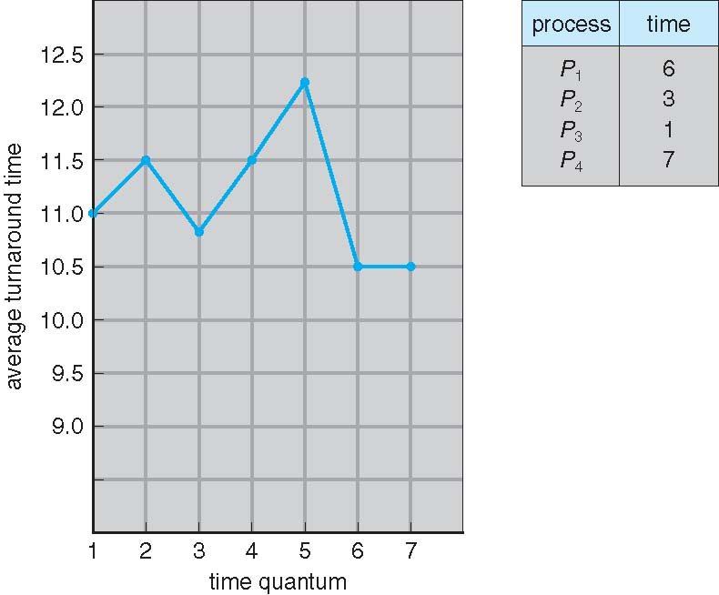
Turnaround Time Zaman Kuantumu ile Değişir

Slide 26
5. Çok kuyruklu - İşlemci Zamanlama Algoritması
Multilevel Queue
Multilevel Queue
Hazır kuyruğuReady birden fazla kuyruğa bölünür:
ön plan (foreground – interaktif (interactive)
arka plan (background) – toplu iş (batch)
Her kuyruk kendine ait işlemci zamanlama algoritmasına sahiptir
  ön plan – RR
  arka plan – FCFS

Slide 27
Multilevel queue (devam)
Planlama kuyruklar arasında yapılmalıdır.
  Sabit öncelikli zamanlama (fixed priority scheduling)
  Örn: önce tüm ön plan işlerini çalıştırıp ardından arka plan işlerini çalıştırmak. Olası açlık (starvation)
  Zaman dilimi – her kuyruk CPU’nun belirli bir zamanını kendine ayırabilir.
  Örn: CPU’nun %80 zamanı RR ile ön plan işlerine %20’si ise FCFS ile arka plan işlerine ayrılabilir.

Slide 28

Çok Kuyruklu Zamanlama

Slide 29
Çok-seviye Geri Besleme Kuyruğu
Multilevel Feedback Queue
İşlemler kuyruklar arasında yer değiştirebilir; yaşlanma (aging) bu şekilde gerçekleştirilebilir
Çok-seviye geri besleme kuyruğu zamanlayıcısı aşağıdaki parametrelerle tanımlanır:
  Kuyrukların sayısı
  Her bir kuyruk için scheduling algoritması
  Bir işlemin üst kuyruğa ne zaman alınacağını belirleme yöntemi
  Bir işlemin alt kuyruğa ne zaman alınacağını belirleme yöntemi
  Bir işlem çalıştırılmak için seçildiğinde hangi kuyruğa alınacağını belirleyen yöntem

Slide 30
Çok-seviye Geri Besleme Kuyruğu Örneği
Üç kuyruk:
  Q₀ – zaman kuantumu 8 milisaniye olan RR
  Q₁ – zaman kuantumu 16 milisaniye olan RR
  Q₂ – FCFS
Zamanlama
  Yeni işler Q₀ kuyruğuna eklenir ve FCFS ile yönetilir
  CPU’yu elde ettiğinde bu işe 8 milisaniye verilir. Eğer 8 milisaniyede sonlanmazsa Q₁ kuyruğuna alınır
  İş Q₁ kuyruğunda yeniden zamanlanır. Sıra ona geldiğinde 16 milisaniye ek süre verilir. Hala sonlanmazsa, çalışması kesilir ve Q₂ kuyruğuna alınır ve burada FCFS yöntemiyle zamanlanır

Slide 31

Çok-seviye Geri Besleme Kuyruğu

Slide 32
Thread Scheduling
Kullanıcı-seviyesi ve çekirdek-seviyesi iş parçacıkları arasında ayrım
Çoktan-teke ve çoktan-çoka modellerde, threadkütüphanesi kullanıcı seviyesi iş parçacıklarını LWP üzerinde sırayla çalışacak şekilde zamanlar
  İşlem içerisinde zamanlama rekabeti olduğundan işlem-çekişme alanı olarak adlandırılır
    process-contention scope (PCS)
Çekirdek seviyesi iş parçacıkları ise sistemdeki tüm diğer iş parçacıkları ile zamanlama rekabeti içinde olduğundan sistem çekişme alanı olarak adlandırılır
  system-contention scope (SCS)

Slide 33
Pthread Zamanlaması
Pthread API’si, iş parçacığı oluşturulurken, zamanlamanın PCS veya SCS olarak ayarlanmasına izin verir
  PTHREAD_SCOPE_PROCESS, iş parçacıklarını PCS ile zamanlar
  PTHREAD_SCOPE_SYSTEM ise iş parçacıklarını SCS ile zamanlar

Slide 34
Pthread Scheduling API
#include <pthread.h>
#include <stdio.h>
#define NUM THREADS 5
int main(int argc, char *argv[])
{
int i;
pthread_t tid[NUM THREADS];
pthread_attr_t attr;
/* get the default attributes */
pthread_attr_init(&attr);
/* set the scheduling algorithm to PROCESS or SYSTEM */
pthread_attr_setscope(&attr, PTHREAD_SCOPE_SYSTEM);
/* set the scheduling policy - FIFO, RT, or OTHER */
pthread_attr_setschedpolicy(&attr, SCHED_OTHER);
/* create the threads */
for (i = 0; i < NUM THREADS; i++)
pthread_create(&tid[i],&attr,runner,NULL);

Slide 35
Pthread Scheduling API
/* now join on each thread */
for (i = 0; i < NUM THREADS; i++)
pthread_join(tid[i], NULL);
}
/* Each thread will begin control in this function */
void *runner(void *param)
{
printf("I am a thread\n");
pthread exit(0);
}

Slide 36
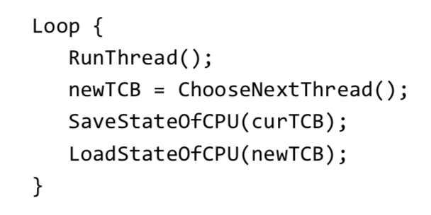
HyperTreading

Slide 37
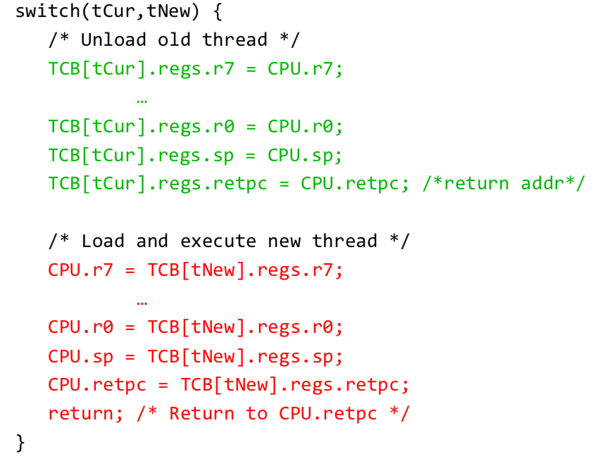
Context Switch

Slide 38
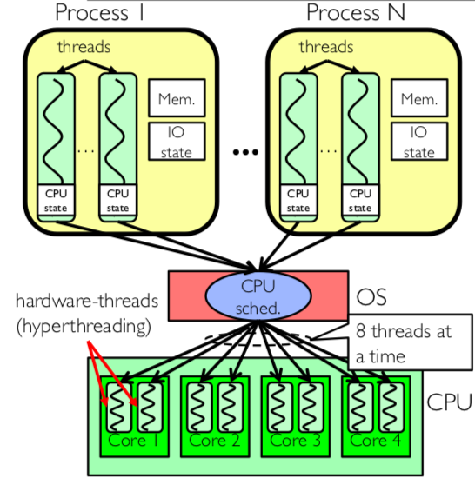

Slide 39
HyperTreading
Intel’in Symmetric Multithreading (SMT) implement etmesi (1999’da Compaq firması).
İki thread eş zamanlı tek bir CPU’da çalışıyor.
Çok hızlı context switch
Diğer isimleri;
  Hardware multithreading
  Chip multithreading
  Simultaneous Multithreading
Notes:
Enable or disable
0 cycle Context switch
100 cycle memeory Access
What kind of thread should we co-schedule

Slide 40
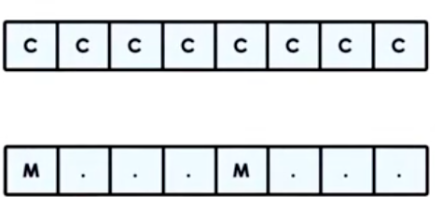
HyperTreading
Varsayımlar
1 cycle da maksimum çalışan komut sayısı
IPC=1
Memory erişimi: 4 cycle

Slide 41
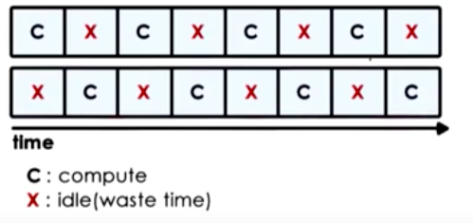
HyperTreading (iki CPU-bound thread için)
Sonuç
Thread başına kötüleşme 2x
Notes:
Memory idle

Slide 42
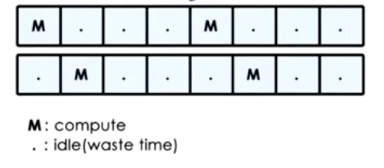
HyperTreading (iki memory-bound thread için)
Sonuç
Boşa giden CPU cycleları

Slide 43
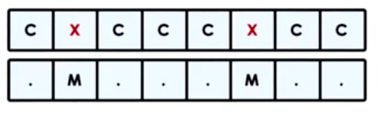
HyperTreading (bir memory-bound, bir CPU-bound thread için)
Sonuç
CPU ve Memory etkin bir şekilde kullanılıyor

Slide 44
İşletim Sistemi Örnekleri
Solaris zamanlaması
Windows zamanlaması
Linux zamanlaması

Slide 45
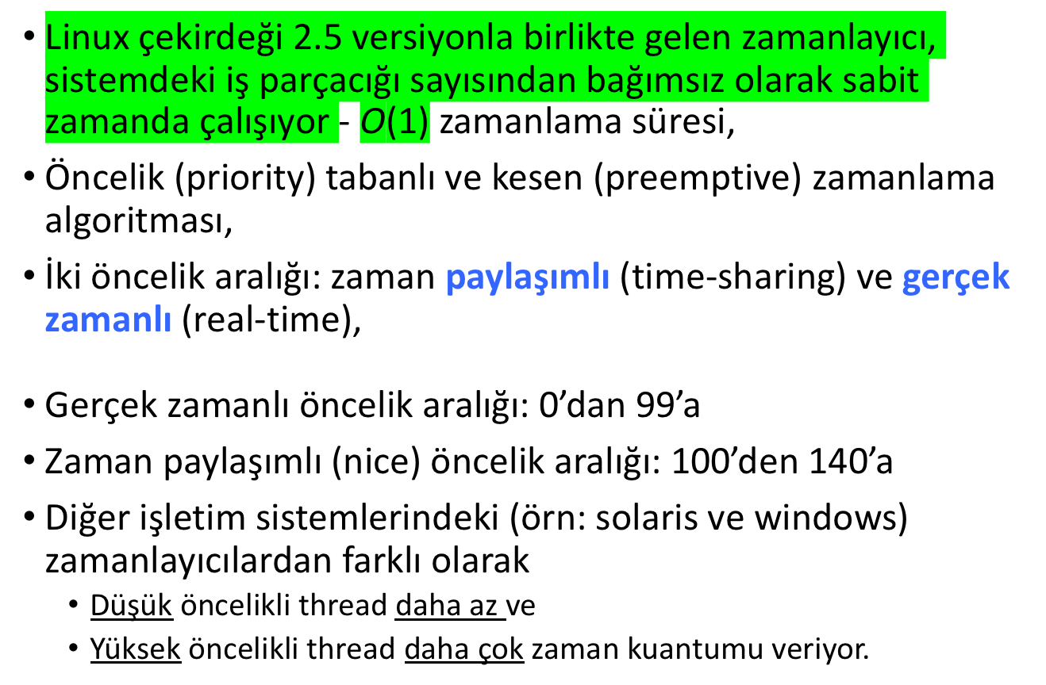
Linux Zamanlaması
Notes:
Diğerlerinden farklı olarak higher priority tkaes longer quanta
By Ingo Molner (Real time sistemler için uygun değil, skype video conferance)

Slide 46
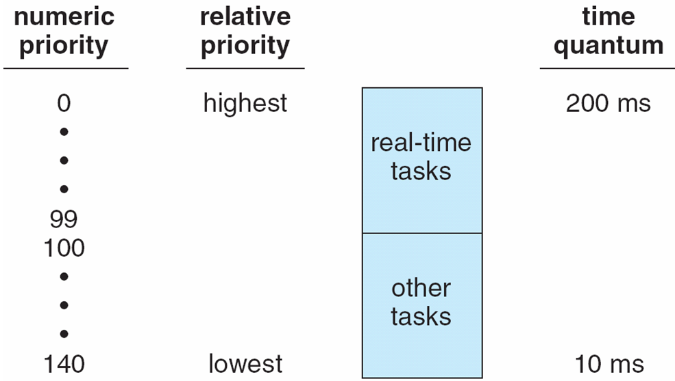
Öncelikler ve Zaman Kuantumu
Notes:
Default value 120
But it can be adjusted using nice value -20+19
Longer sleep time indicates it is interactive
Nice -5
Sllep (waiting/idling)
Smaller sleep compute bound nice +5

Slide 47
Aktif ve Süresi Dolmuş Dizileri
Linux’de çalıştırılabilir işlerden zaman kuantumu dolmamış olanlara öncelik verilir
Bu amaçla iki öncelik dizisi kullanılır:
  Aktif (active)
  Süresi dolmuş (expired)
Aktif dizisinde, zaman kuantumu henüz dolmamış ve çalışmaya hazır işler tutulmaktadır.
Zamanlayıcı öncelikli işlerden başlayarak bu dizideki işleri çalıştırır.
Zaman kuantumu dolan işler süresi dolmuş dizisine aktarılır.
Aktif dizide çalışmaya hazır iş parçacığı kalmadığında, aktif ve süresi dolmuş dizileri yer değiştirir

Slide 48
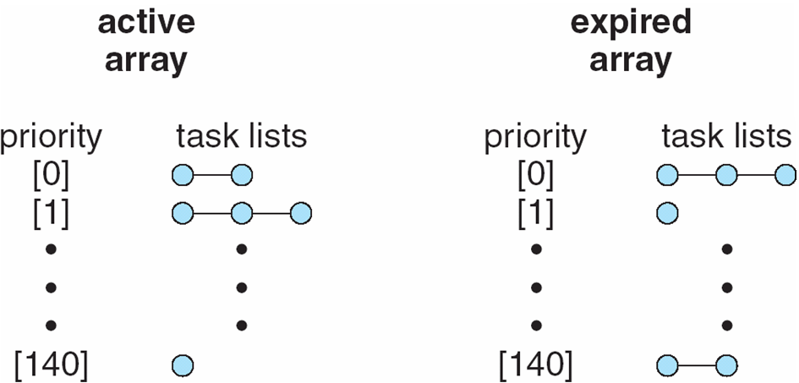
Önceliklere Göre Listelenmiş Görevler

Slide 49
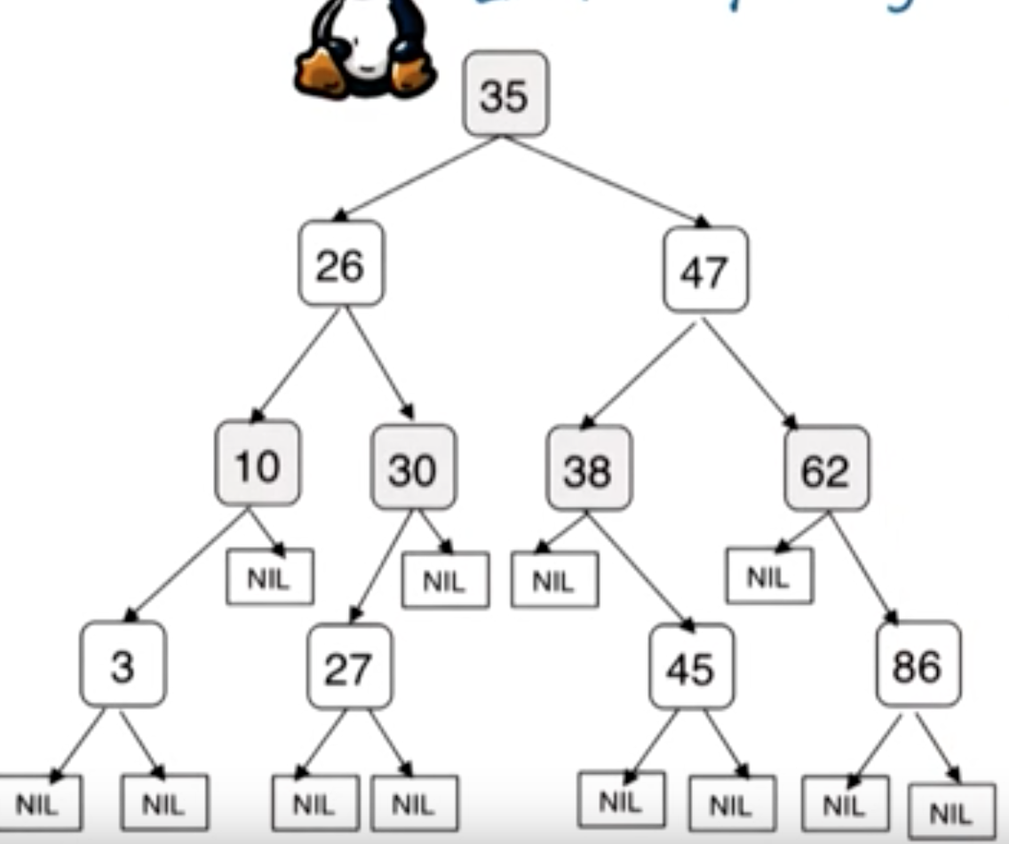
Linux 2.6.23 Kernel CFS Schedular (Ingo Molnar)
O(1) schedular’ın performansı interaktif processler için iyi değil.
Run Queue= Red- Black Tree
Vruntime
Vruntime düşük öncelikli
processler için daha hızlı
değişirken, büyük öncelikli processlerde daha yavaş değişir.
Node ekleme O(logn)
Seçme O(1)
Notes:
Completely fair schedular,
Non real schedular
Tasklar CPUda çalışma süreleri kadar değer alıp order alıyorlar. Buna virtuanruntime (nano second granularityde) deniyor
Soldaki düğümler sağdakilerden daha az zaman geçiriyor

Slide 50
Solaris Zamanlaması
Öncelik (priority) tabanlı zamanlama kullanılmakta
Altı zamanlama sınıfı var
  Zaman paylaşımlı – time sharing (TS)
  İnteraktif – interactive (IA)
  Gerçek zamanlı – real time (RT)
  Sistem – system (SYS)
  Adil paylaşım – fair share (FSS)
  Sabit öncelik – fixed priority (FP)

Slide 51
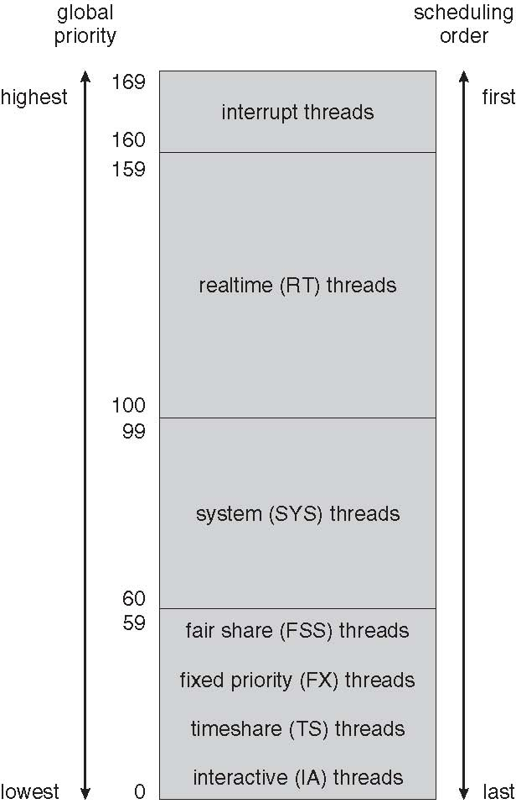
Solaris Zamanlama Sınıfları

Slide 52
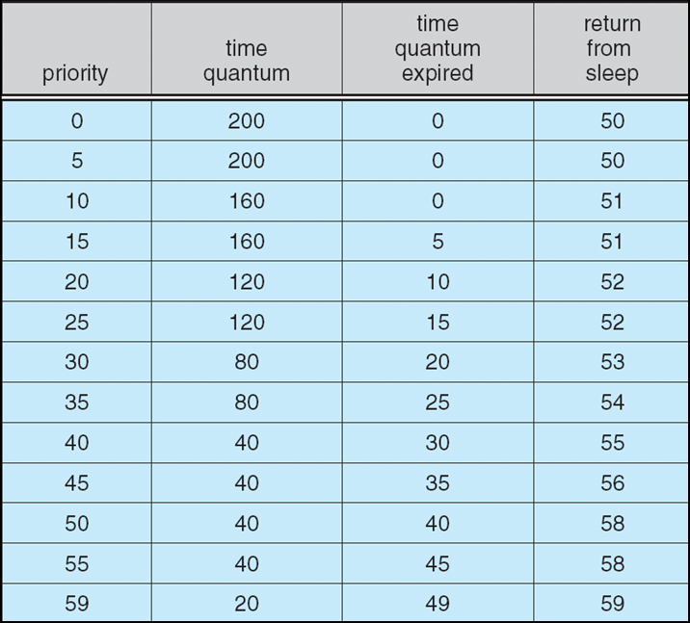
Görev Tablosu: Dispatch Table
Solaris’teki interaktif ve zaman paylaşımlı iş parçacıkları için

Slide 53
Windows Zamanlaması
Öncelik (priority) tabanlı ve kesen (preemptive) zamanlama algoritması
En yüksek öncelikli iş parçası her zaman çalışıyor
Çalışan bir iş parçacığı aşağıdaki şartlardan biri oluşmadığı sürece çalışıyor
  Normal şekilde sonlanma
  Zaman kuantumunun bitmesi
  Bloklayan bir sistem çağrısı yapılması (örneğin I/O)
  Yüksek öncelikli bir iş parçacığının çalışmaya hazır olması

Slide 54
Windows Zamanlaması
Çok seviyeli öncelik mekanizması – Yüksek seviye daha fazla öncelikli
İki temel sınıfa ayrılıyor
  Değişken öncelik sınıfı (1-15)
  Gerçek-zaman sınıfı (16-31)
Değişken öncelik sınıfındaki iş parçacıklarının öncelikleri çalışırken değiştirilebiliyor
WIN32’de tanımlı öncelik sınıfları:
  REALTIME_PRIORITY_CLASS
  HIGH_PRIORITY_CLASS
  ABOVE_NORMAL_PRIORITY_CLASS
  NORMAL_PRIORITY_CLASS
  BELOW_NORMAL_PRIORITY_CLASS
  IDLE_PRIORITY_CLASS

Slide 55
Windows Zamanlaması
Belli bir öncelik sınıfındaki iş parçacığı aynı zamanda bu sınıf içerisinde tanımlı bir bağıl önceliğe sahip
Bağıl öncelik değerleri
  TIME_CRITICAL
  HIGHEST
  ABOVE_NORMAL
  NORMAL
  BELOW_NORMAL
  LOWEST
  IDLE

Slide 56
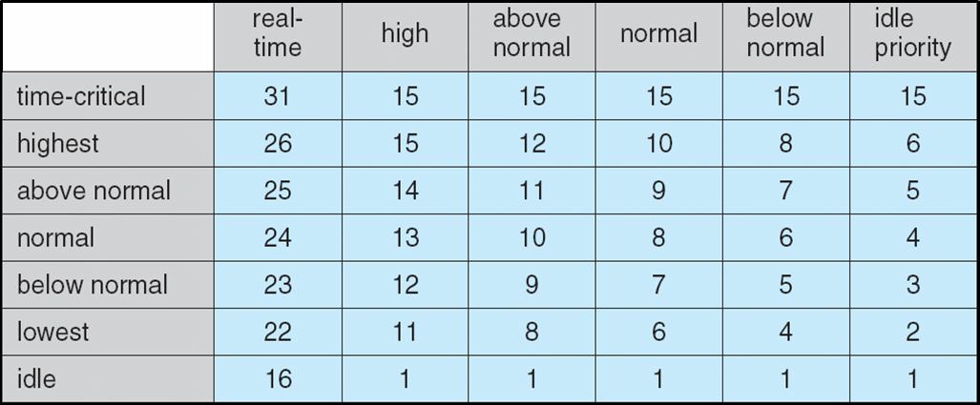
Windows Öncelikleri

Slide 57
Java İş Parçacığı Zamanlaması
Java sanal makinası (JVM) da öncelik tabanlı zamanlama algoritması kullanır
Spesifikasyon kesen (preemptive) bir algoritma kullanmayı zorunlu kılmamıştır.
  JVM gerçekleştirimine bırakılmıştır
  O nedenle, bazı JVM’lerde az öncelikli bir iş parçacığı, yeni bir öncelikli iş parçacığı gelse dahi, çalışmaya devam edebilir
Aynı önceliğe sahip iş parçacıkları, FIFO kuyrukları aracılığı ile yönetilir

Slide 58
Zaman Dilimleme
Spesifikasyon zaman dilimlemeyi zorunlu kılmamıştır
Bu yüzden çalışan iş parçacıklarının CPU kontrolünü devredebilmesi için yield() metodu sağlanmıştır
while (true) {
// perform CPU-intensive task
. . .
Thread.yield();
}
Bu metot, CPU kontrolünü aynı önceliğe sahip başka bir iş parçacığına bırakır

Slide 59
İş Parçacığı Öncelikleri
Öncelik Yorum
Thread.MIN_PRIORITY Minimum İş Parçacığı Önceliği
Thread.MAX_PRIORITY Maksimum İş Parçacığı Önceliği
Thread.NORM_PRIORITY Varsayılan İş Parçacığı Önceliği
Öncelikler setPriority() metodu kullanılarak değiştirilebilir:
Thread.currentThread().setPriority(Thread.NORM_PRIORITY + 2);

Slide 60
Algoritma Değerlendirmesi
Belli bir sistem için hangi işlemci zamanlama algoritmasını seçmeliyiz?
Pek çok algoritma ve bu algoritmaların pek çok parametresi var
Öncelikle değerlendirme kriteri belirlenmeli – işlemci kullanımı, bekleme zamanı …
  Örnek: İşlemci kullanımını maksimize ederken, cevap zamanını bir saniyenin altında tutmak
Deterministik modelleme (deterministic modeling) – ön tanımlı bir iş yükünü alıp her bir algoritmanın performansını bu iş yükü açısından değerlendirmek
Kuyruklama Modelleri (queueing models)

Slide 61
Kuyruklama Modelleri
Pek çok sistemde işlem karakteristikleri günden güne değişiklik gösterir
Ancak CPU ve I/O işlem sıklıklarının istatistiksel dağılımları çıkarılabilir
Bu işlem sıklıkları gerçek sistemlerde ölçülebilir ve dağılımları belirlenebilir
Benzer şekilde, işlemlerin sisteme giriş zamanlarının dağılımını da belirleyebiliriz
Bu iki dağılımı kullanarak pek çok algoritma için ortalama olarak
  işlemci kullanımı,
  üretilen iş,
  bekleme zamanı hesaplanabilir
Dezavantaj: Matematiksel olarak analiz edilebilir olan zamanlama algoritması çok sınırlı

Slide 62
Simülasyonlar
Simülasyonları çalıştırmak için bilgisayar sisteminin bir modelinin programlanması gerekir
Yazılımdaki veri tipleri sistemin temel bileşenlerini gerçekleştirir
Simülatör, sistem saati fonksiyonunu gören bir değişkene sahiptir
Bu değişken her arttırıldığında, cihazların, işlemlerin ve zamanlayıcının aktivitelerine bağlı olarak sistem durumu güncellenir
  Simülasyonun çalışması için gerekli olan veri, aşağıdaki gibi dağılımları kullanan bir rastgele sayı üreticisi ile üretilir
  Yeni işlem üretim zamanı
  İşlemin CPU ve I/O kullanım süreleri
Dağılımlar belli istatistiksel dağılımlara (normal veya poisson dağılımı gibi) uygun şekilde veya deneysel olarak tanımlanabilir

Slide 63
İz Kasetleri
Yukarıdaki frekans dağılımları her bir olaydan kaç tane oluşacağını belirtir
Olayların hangi sırada gerçekleşeceğini belirtmez
Sırayı belirlemek için iz kasetleri (trace tapes) kullanılır
İz kasetleri, gerçek sistemlerde gerçekleşen olayların sırası kaydedilerek oluşturulur

Slide 64
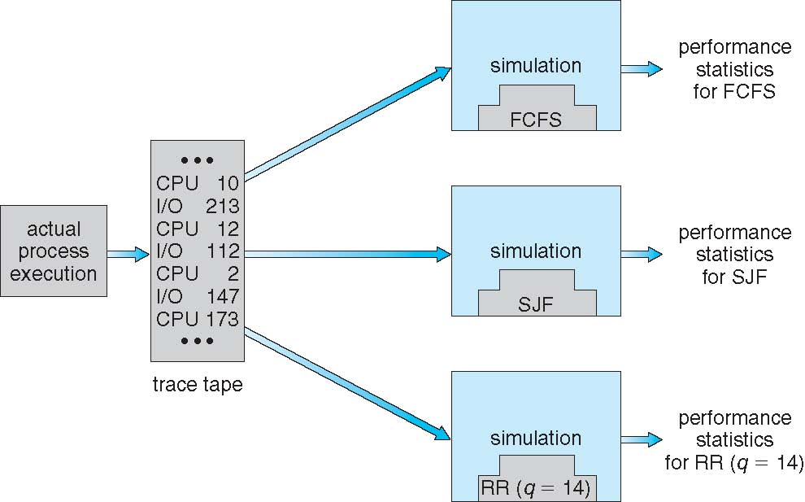
Simülasyon ile Zamanlama Algoritmalarının Değerlendirilmesi

